Slide 1

Einkommensansprüche

Slide 2


EINFÜHRUNG IN DAS
COMPLIANCE-TEAM

Slide 3
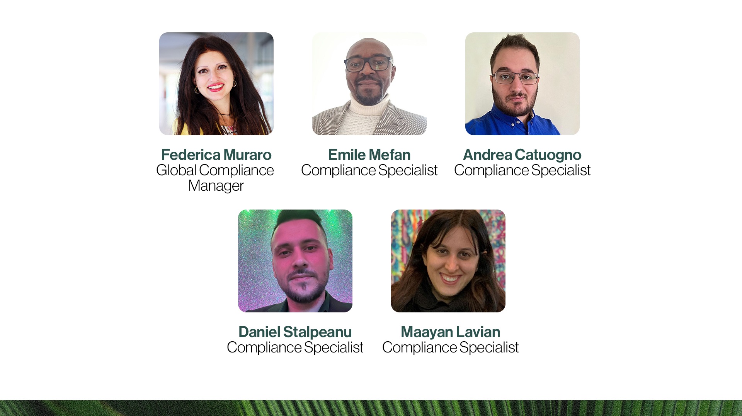

Slide 4

ANSPRÜCHE
ANSPRUCH: jede Mitteilung oder Darstellung über ein Produkt, die in
folgender Form erfolgen kann:
Text
Bild
Grafik
Symbol
ART VON ANSPRÜCHEN:
Nährwertbezogen
Medizinisch
Gesundheitsbezogen
Kosmetisch
Einkommensbezogen

Slide 5

EINKOMMENS-
ANSPRÜCHE: REGELN
Präsentiere dein Geschäft auf angemessener Weise
Wahrheitsgemäß, täusche oder
irreführe nicht
Biete keine Erfolgsgarantien an und erwecke auch nicht falschen Erwartungen
Beachte, dass Partner.Co Provisionen
auf Basis des Verkaufs von Produkten an Endverbraucher auszahlt
Mache deutlich, dass Erfolg aus harter Arbeit, Einsatz und Engagement entsteht
Siehe Handbuch, Abschnitt 2.4.15 zu Einkommens-Ansprüchen
Prüfe den Vergütungsplan in der Backoffice-Bibliothek

Slide 6
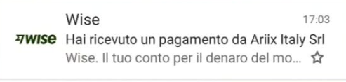
EINKOMMENS-
ANSPRÜCHE: REGELN
Der Betrag muss zu 100 % abgedeckt sein
Das Zahlungsdatum muss deutlich
sichtbar sein
Hashtag #PARTNERCOBRANDPARTNER muss enthalten sein (#INCARICATOALLEVENDITEPARTNERCO für Italien)
Ein spezifischer Haftungsausschluss muss enthalten sein

Slide 7

EINKOMMENSANSPRÜCHE: HASHTAG
Hashtag #PARTNERCOBRANDPARTNER*
Der Hashtag hilft dir, dich als Brand Partner und nicht als Kunde zu präsentieren
Der Hashtag macht deine kommerzielle Absicht und dein Ziel, an Endkunden deutlich zu verkaufen
Der Hashtag schützt dich und dein Geschäft
Die Verwendung des korrekten Hashtags beim Sponsoring von Partner.Co ist Pflicht
*#INCARICATOALLEVENDITEPARTNERCO für Italien

Slide 8
EINKOMMENSANSPRÜCHE:
EINKOMMENS-HAFTUNGSAUSSCHLUSS
Ergebnisse sind persönlich und basieren auf individuellen Erfahrungen bei Partner.Co; sie sind nicht garantiert. Für weitere Informationen zu unserem Vergütungsplan kontaktieren Sie mich bitte.
Persönliche Ergebnisse können von Person zu Person ändern und sind nicht garantiert.
Die beschriebenen oder gezeigten Erfolge bzw. Ergebnisse sind das Ergebnis individuellen Einsatzes, von Fähigkeiten, Erfahrung und Engagement und stellen nicht notwendigerweise
den durchschnittlichen oder typischen Erfolg dar.
Partner.Co garantiert keinem Brand Partner ein bestimmtes Einkommensniveau oder einen bestimmten Erfolg. Einkünfte aus dem Partner.Co-Vergütungsplan hängen vom Verkauf jedes einzelnen Brand Partners, seinen geschäftlichen Fähigkeiten, seiner Einsatzbereitschaft und persönlichen Anwendung ab.

Slide 9
ZUGELASSENE EINKOMMENSANSPRÜCHE:
BEISPIELE
BESCHREIBUNG + HAFTUNGSAUSSCHLUSS + HASHTAG
„Ich freue mich sehr, zusätzliches Einkommen zu erzielen, um meine Familie besser unterstützen zu können!“
„Lass mich dir zeigen, wie du mit dem Partner.Co-Vergütungsplan ein zusätzliches Einkommen generieren kannst.“
Die angegebenen Ergebnisse sind persönlich, basieren auf individuellem Einsatz, Fähigkeiten und Erfahrung
und sind nicht allgemein gültig oder garantiert. Für weitere Informationen zu unserem Vergütungsplan kontaktiere
mich bitte. #PARTNERCOBRANDPARTNER
„Ich habe den Rang Senior Officer bei Partner.Co mit großer Zufriedenheit erreicht – frag mich, wie!“
Die Ergebnisse sind persönlich und basieren auf individuellen Erfahrungen bei Partner.Co; sie sind nicht garantiert.
Für weitere Informationen zu unserem Vergütungsplan kontaktiere mich bitte. #PARTNERCOBRANDPARTNER

Slide 10
ZUGELASSENE EINKOMMENSANSPRÜCHE:
BEISPIELE
BESCHREIBUNG + HAFTUNGSAUSSCHLUSS + HASHTAG
„Seit ich mich als Brand Partner bei Partner.Co für nur 29,95 € angemeldet habe, habe ich die Möglichkeit, ein zusätzliches Einkommen zu erzielen, indem ich vielen Frauen helfe, und gleichzeitig die Möglichkeit, Partner.Co-Produkte zu einem vorteilhaften Preis auszuprobieren. Kontaktiere mich, wenn du interessiert bist.“
Die Ergebnisse sind subjektiv, nicht garantiert und hängen von verschiedenen Faktoren ab, einschließlich Einsatz
und Engagement bei der Tätigkeit. #PARTNERCOBRANDPARTNER
„Möchtest du lernen, wie man zusätzliches Einkommen von zu Hause und online erzielen kann?“
Die Ergebnisse sind subjektiv, nicht garantiert und hängen von verschiedenen Faktoren ab, einschließlich Einsatz
und Engagement bei der Tätigkeit. #PARTNERCOBRANDPARTNER

Slide 11
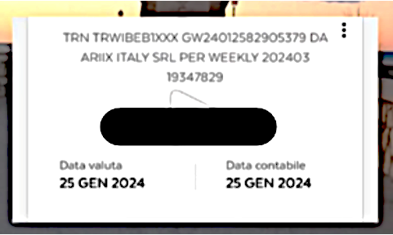
ZUGELASSENE EINKOMMENSANSPRÜCHE
Haftungsausschluss: Die Ergebnisse sind subjektiv, nicht garantiert und hängen von verschiedenen Faktoren ab, einschließlich Einsatz und Engagement bei der Tätigkeit. #PARTNERCOBRANDPARTNER

Slide 12
NICHT ZUGELASSENE
EINKOMMENSANSPRÜCHE
Ergebnisse garantieren oder potenzielle Brand Partner in die Irre führen
Die Realität früherer oder aktueller Einkünfte verfälschen
Claims ohne Haftungsausschluss oder Hashtag
Kommissionsbeträge anzeigen
Über PASSIVES EINKOMMEN sprechen
„Mein Einkommen bei Partner.Co überstieg schon nach wenigen
Monaten mein aktuelles Gehalt“
„Unser Partner.Co-Geschäft hat es meiner Frau ermöglicht,
nicht mehr Vollzeit zu arbeiten“
„Möchtest du diesen Monat zusätzlich 1.000 £/€ verdienen?“
„Möchtest du vom Urlaub leben?“„Möchtest du dein Leben verändern
und reich werden?“

Slide 13
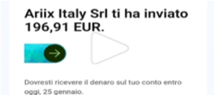
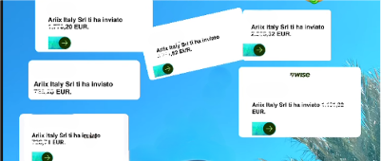
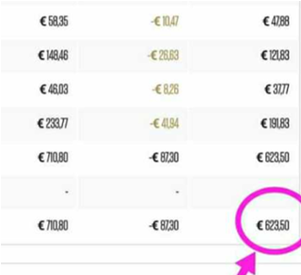
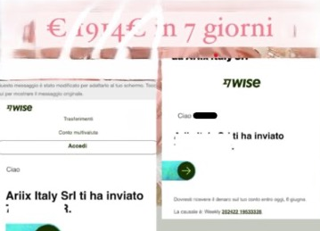
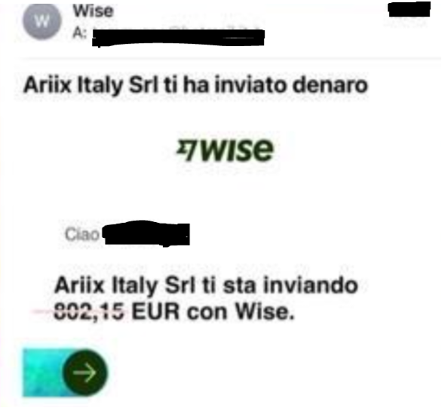
NICHT ZUGELASSENE
EINKOMMENSANSPRÜCHE

Slide 14

Verfolge die Vision,
nicht das Geld;
das Geld wird dir
am Ende folgen.
– Tony Hseih
“

Slide 15


